Slide 1
政大校園浪犬咬人
座談會
會議時間：3/9/2023 12：10～13：45
會議地點：行政大樓7樓第1會議室
主 持 人：蔡育新總務長
與會人員：共計95人（教職34學生62）

Slide 2
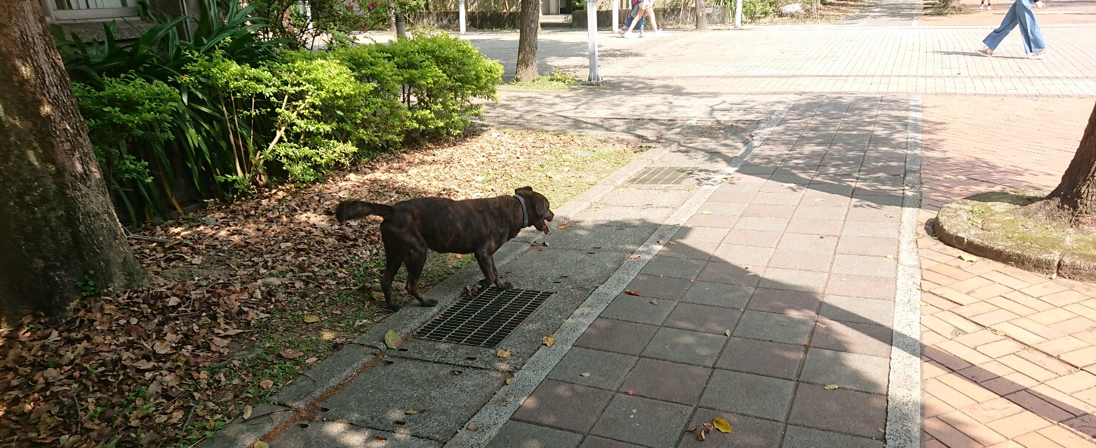
主持人致詞
學校關於環境的沉痾已久的問題很多，垃圾、地滑、校園犬群等都是花了很長時間處理，往往解決一部份又有新的問題出來。
校園犬隻咬人是政大數十年來的難題之一，至今仍困擾全校師生及同仁，這次座談會是首次進行全校公開討論，並希望能夠提供透明、完整的資訊給大家，也希望今天能夠討論出一勞永逸的良方。

Slide 3
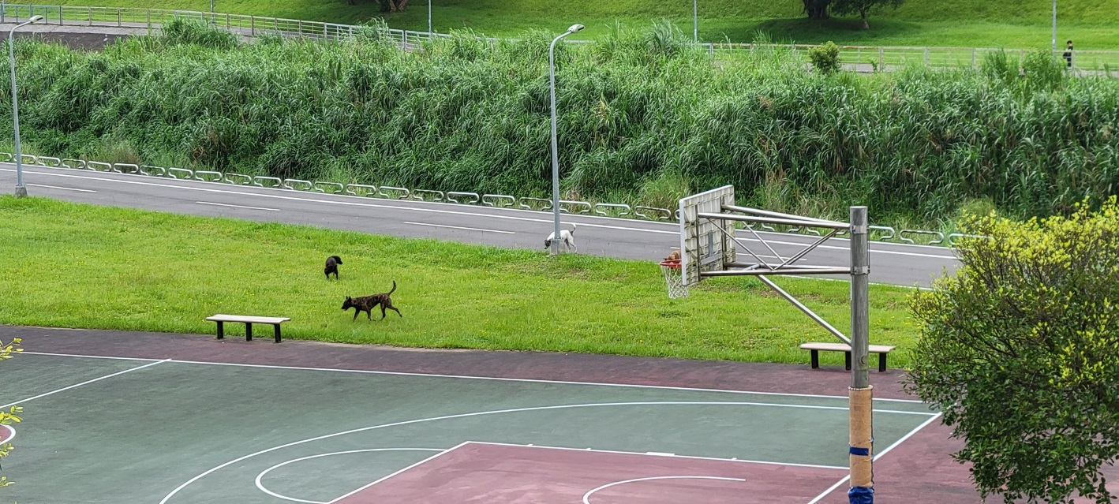
座談會大綱
1.為什麼過去總務處的方法都成效不彰
2.目前總務處打算再試什麼方法？
3.集思廣益，有其他的錦囊妙計嗎？

Slide 4
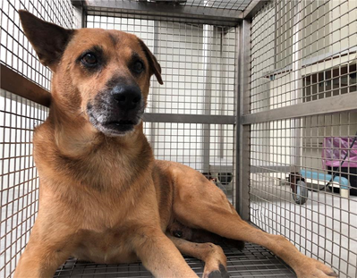
1.為什麼過去總務處的方法都成效不彰?
執行中措施 |  | 說明 | 成效不彰可能原因?
1.捕捉 犬隻 | 1-1. 誘捕籠 | 於犬隻常出沒地點設置誘捕籠。 向動保處租用誘捕籠等候期長且使用期限為2週。 本校111年12月自行採購誘捕籠3個，目前已設置在校區。 | 效果有限：111年9、10月抓到3隻；112年2月1隻。 動物救援隊非隨傳隨到，抵達時犬群可能已移動。 難以針對特定犬隻誘捕及捕捉。 送收容所後被領養後遭放回校園：動保處依法行政。犬隻開放民眾認養美意，被特定人士濫用。（流程如後）。 圍捕拉扯對人狗都有受傷可能：111年12月發生有動保員因被狗拉扯，摔下河堤受傷。 人犬衝突觀感不佳。 特定人士於現場協助犬隻逃離。
 | 1-2. 聯合圍捕 | 與動保處合作，目前約一個月一次。 優先捕捉犬隻： 具攻擊性、疾病犬隻 又遭縱放校園犬隻
以小黃事件為例：
小黃於111年9月捕捉入收容所，因飼主李女士被動保處列為不適任飼主，小黃遭沒入。
小黃當時雖無攻擊性但未絕育，絕育後開放認養，112年2月初由飼主A認養。
飼主A委託李女士照顧，小黃又被李女士放回校園，並於112年2月24日再度被捕捉。
掃晶片後發現小黃有飼主，因非列案不適任飼主，北市動保處通知飼主領回並以公文裁罰飼主A
（預計3月13日依動保法裁罰3000元罰鍰）。
李女士持飼主A委託書於3月1日將小黃領回後，再度放回學校。

Slide 5
1.為什麼過去總務處的方法都成效不彰?
執行中措施 | 說明 | 成效不彰可能原因?
2. 犬隻通報平台 | 由校方與學生會合作設置，供全校員工師生通報上傳後，定期彙整犬隻通報情形及實地觀察歸納犬隻出沒情形。 為輔助用途，確認犬隻出沒熱點及日常移動。 | 被動觀測，如回應數過低將無法掌握犬群實際活動全貌。 非即時資訊，無法及時圍捕。
3. 禁止違規豢養犬隻人士入校 | 依照政大犬隻管理原則與細則處理，違反者將以行政命令依規定按違反情節程度禁止入校1～2年不等。 | 難以即時、有效、永遠驅離： 校警無權行使公權力，且若具有危脅性，則需仰賴警力。 通報警察但警察難以立即到校即時驅離，驅離後立即返回。 效果有限：如對方脫產難以求償、偷偷入校等。 校園為無設防空間，校區遼闊、難以24/7/365全天候阻止入校，防不勝防。 行政資源消耗極大，假日期間學校人員更為有限。

Slide 6
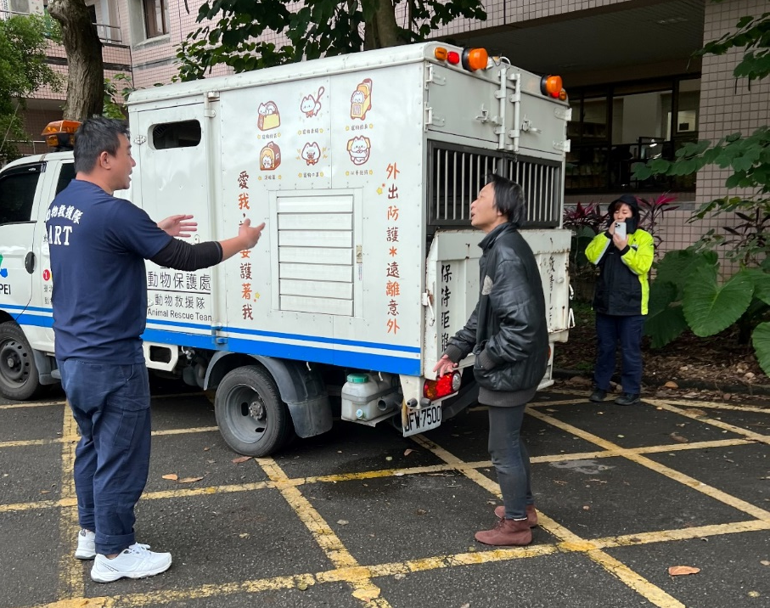
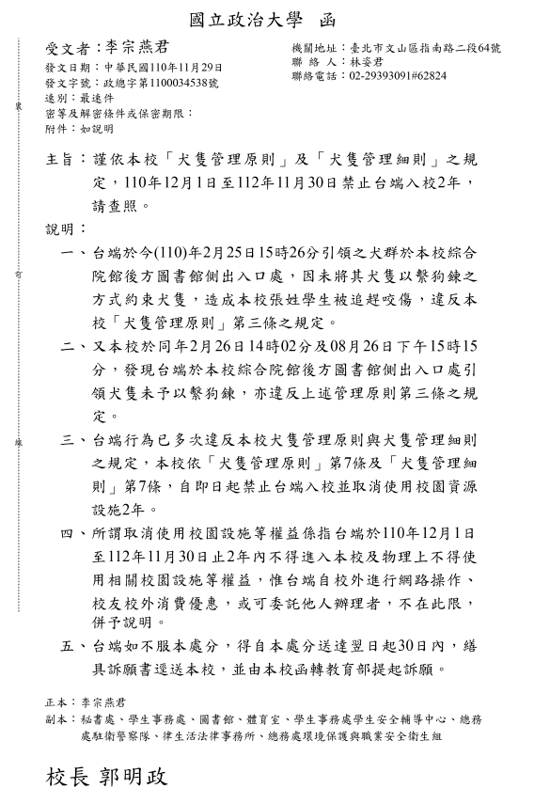
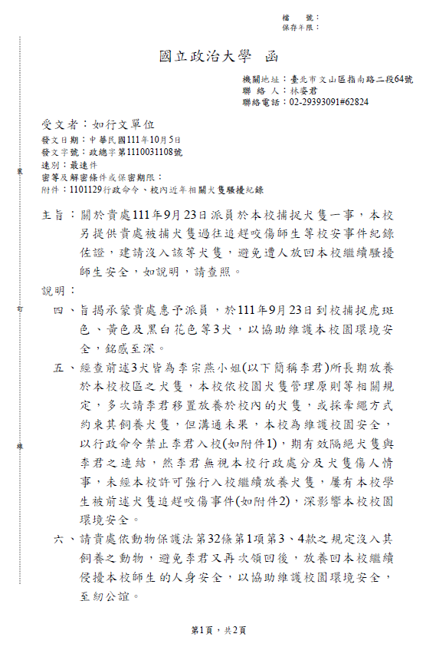
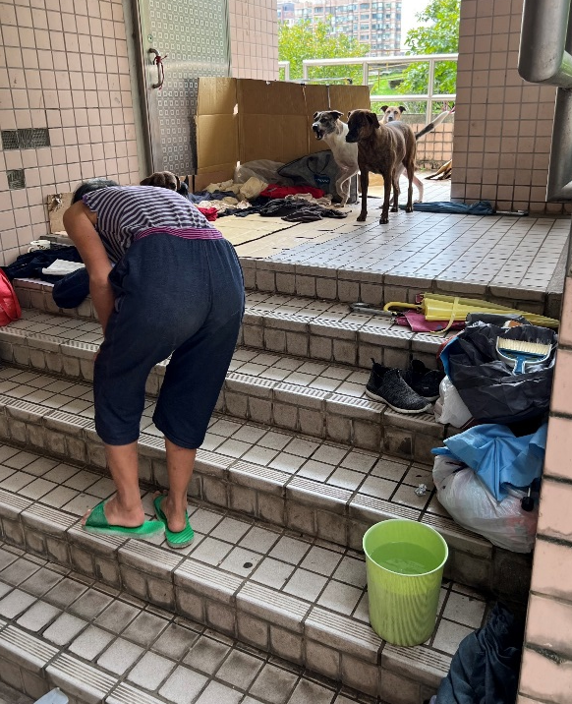
以小黃前飼主李女士為例：
前因長期在校內餵養犬群違反政大犬隻管理原則及細則，109及110年分別依犬隻管理原則及細則禁止入校至112年11月30日。
因不服行政命令，110年對政大提出行政訴訟，111年1月6日法院判決李女敗訴，並因舉證不足駁回其上訴。
但校區無圍籬，時不時李女士會溜入校園飼養犬群，且對外宣稱依然在訴訟中他可以自由入校，問題仍在。
多年前亦曾發生李女士在網路上與學生們筆戰衝突，事後將內容用詞較激烈同學們資訊收集後至派出所備案，並揚言提出告訴。同學與其家長們為免招惹訟案，且因妨礙名譽為告訴乃論，為避免訴訟流程曠日廢時，似以和解及賠償不定之金額使李女士撤告。食髓知味後便常聽見李女士揚言提告。
李女士也會利用不知情或同情民眾學生做為人頭飼主，但人頭飼主會面臨動保法裁罰及遭犬隻攻擊傷者求償，得不償失。

Slide 7
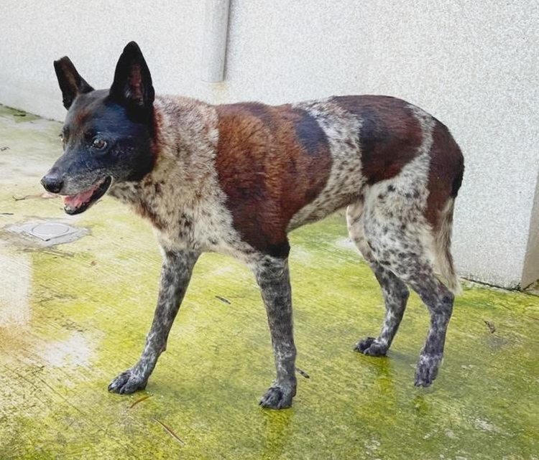
動保處處理流程示意圖
非不適任飼主
領回犬隻，公文裁罰
第 5 條
動物之飼主為自然人者，以成年人為限。未成年人飼養動物者，以其法定代理人或監護人為飼主。
飼主對於其管領之動物，應依下列規定辦理：
一、提供適當、乾淨且無害之食物及二十四小時充足、乾淨之飲水。
二、提供安全、乾淨、通風、排水、適當及適量之遮蔽、照明與溫度之生活環境。
三、提供法定動物傳染病之必要防治。
四、避免其遭受騷擾、虐待或傷害。
五、以籠子飼養寵物者，其籠內空間應足供寵物充分伸展，並應提供充分之籠外活動時間。
六、以繩或鍊圈束寵物者，其繩或鍊應長於寵物身形且足供寵物充分伸展、活動，使用安全、舒適、透氣且保持適當鬆緊度之項圈，並應適時提供充分之戶外活動時間。
七、不得以汽、機車牽引寵物。
八、有發生危害之虞時，應將寵物移置安全處，並給予逃生之機會。
九、不得長時間將寵物留置密閉空間內，並應開啟對流孔洞供其呼吸。
十、提供其他妥善之照顧。
十一、除絕育外，不得對寵物施以非必要或不具醫療目的之手術。
飼主飼養之動物，除得交送動物收容處所或直轄市、縣（市）主管機關指定之場所收容處理外，不得棄養。
有飼主
不適任飼主
犬隻沒入，視同無主犬隻處理
捕捉犬隻
入收容所
掃晶片確認
犬隻攻擊性強、未絕育等情況
馴養、絕育後評估無特殊情況後開放認養
無飼主
犬隻親人無攻擊性且已絕育
開放認養
動物保護法 第 30-1 條
有下列情事之一者，處新臺幣三千元以上一萬五千元以下罰鍰，並得按次處罰之：
一、違反第五條第二項第一款至第十款規定，未達動物受傷狀況，經限期令 其改善，屆期仍未改善。
二、違反第五條第二項第一款至第十款及第六條規定，過失傷害或使動物遭 受傷害，而未達動物肢體嚴重殘缺、重要器官功能喪失或死亡。
三、違反第二十二條第四項，不提供其特定寵物飼養現況及受轉讓飼主資料， 經限期令其改善，屆期仍未改善。

Slide 8
公告該位點並持續觀察，並嘗試誘捕及視地形進行圍捕
發現校園內犬群常聚集地
犬隻距離人群活動地點遠近
通知動保處
距離遠
距離近
周邊環境清潔整理
是
是否能不影響生態安全噴灑忌避劑
否
不可增設
是否為建築物或衍生建物
評估可否增設圍阻設施阻止人犬接觸
否
校區內發現犬群處理流程SOP
可增設
是
+
建物周邊噴灑忌避劑，另可考慮安裝感應式照明驅趕
增設圍阻設施，減少人犬接觸

Slide 9
是否多次長時間出現校區內
外觀有無家犬項圈或背帶等物品
發現2隻以下無主犬隻
有
嘗試尋找飼主
無
嘗試誘捕或捕捉
確認是否有晶片
抓到
有
無
校區內發現無主犬處理流程SOP
尋找認養人
+

Slide 10
2.目前總務處打算再試什麼方法？
方式 | 優點 | 缺點
1.塑造犬隻不友善空間：使用如漂白水等(忌避劑)(已進行中) | 對周邊師生民眾影響較小。 施作方便，噴灑或塗抹即可。 利用打散犬群方式，降低犬隻攻擊性。 | 只適合建物廊道，以免影響其他生物。 藥劑可能對其他動物有害。 氣味及效果隨時間減退明顯，需長時間持續施用。 每隻狗對氣味敏感度有差異，低濃度時可能只能驅趕部分犬群，但濃度高時可能連人都感到不適。
2.設立即時監視系統於總務處(已設置) | 易發生犬隻滋事地點設置監視器。 掌握即時狀況。 如有滋擾案件可提供證據。 | 設置費用高，且部分區域因線路問題難以設置。 鏡頭容易被當成目標破壞。 無法避免案件發生，只能提供影像證據。
3.行政人員每日巡查狗隻聚集熱點(已進行中) | 請樓管人員每日巡視犬隻出沒熱點，有異狀立刻回報。 | 只能通報(避免人身危險)。
目前執行情況：犬隻出沒熱點以漂白水清洗每週2次，並噴灑驅趕蚊蟲用除蟲劑（忌避劑）。依樓管人員回報，施用後白天無觀察到李女士及犬隻出現，但夜晚及清晨有其他同仁回報，發現犬群及李女依然於該處休息，且偶有發現疑似過夜用雜物。

Slide 11
2.目前總務處打算再試什麼方法？
方式 | 優點 | 缺點
4.超音波、光線驅趕(感應燈已進入採購程序預備安裝) (利用閃光及人耳聽不到的音域驚擾驅趕動物，可依不同動物調整音域) | 設置感應器，只要有動物經過就亮燈或出聲驚擾。 可依不同動物調整音域，多半選人耳聽不見音域。 光線及聲音可依需求調整。 設置簡易，已有模組化設備可選購。 | 夜間光線影響範圍大，周邊其他生物及民眾可能會反對。 即使是人耳聽不見的高音域，有些敏感者還是會受影響。 光線及聲音會被建築遮檔，校園範圍大需多點設置。 為減少生態面影響，僅可設置於建物周邊。 需另外採購設備。
5.由政大領養並委託如動物之家代養(評估中) | 確保捕獲犬隻不再被放回校園。 | 經了解收容所僅收容受虐犬或救援犬，或相關單位、團體，且以犬隻性格安定無攻擊性優先。 現在公家收容所幾乎皆爆場、民間收容所良莠不齊。 不適用有主的犬隻。 需另覓支出經費來源。 無法阻止新犬隻造成的問題。
5-1政大後山設立專區豢養並送養 | 將流浪犬隻豢養在特定區域，減少衝突。 | 管理不易：經費、人力來源未明。 後山為野生動物活動敏感區，在何處設置豢養區有爭議。 犬隻位置明顯，可能被有心人偷狗。 無法阻止新犬隻造成的問題。

Slide 12
3.集思廣益，有其他的錦囊妙計嗎？

Slide 13
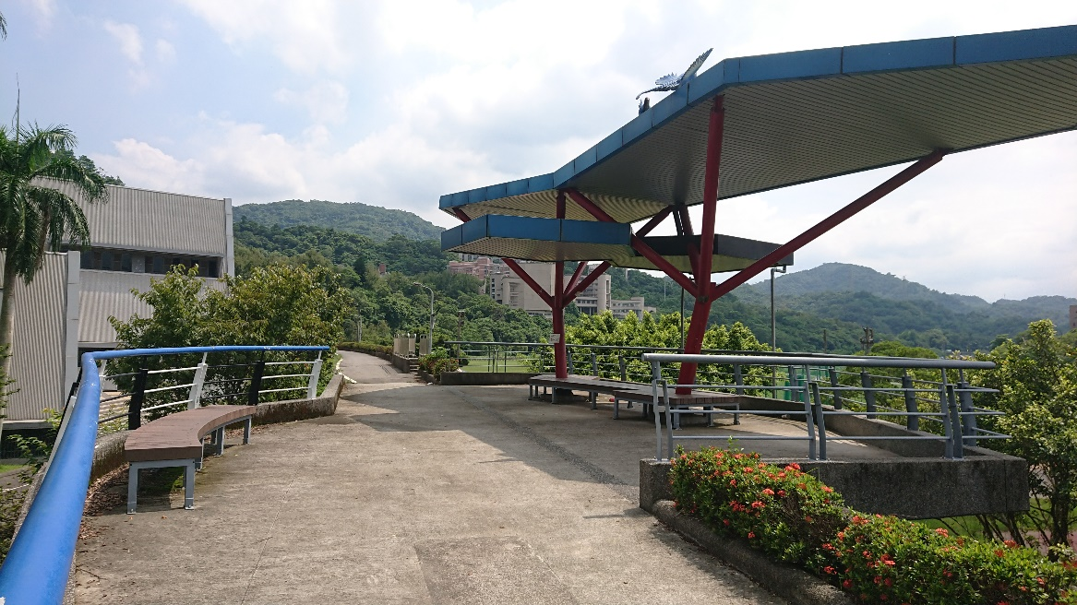
學生會與尊生社
校園犬隻問題除了犬隻外也含有遊民問題，而遊民問題又牽扯到人道及公眾權益，人犬兩個問題相互影響造成現在的情況，只單純處理犬隻問題是無法解決現在的問題。
有跟台北市政府社會局、動物保護處等單位接觸，也有與議員接觸陳情，目前還沒有一個徹底解決的辦法，但確定要解決問題是需要各局處及學校多方配合。
學生會作為一個溝通的橋樑，目前會跟各單位保持聯繫持續追蹤，有新的資訊會再公布。

Slide 14
集思廣益，新點子布告欄
方式 | 優點 | 缺點 | 可行性評估
1.以刑法「無故入侵住宅罪」移送長期滯留遊民 | 被告強制出庭 處一年以下有期徒刑、拘役或九千元以下罰金 判決後強制性比行政命令高 | 如果起訴失敗可能會有衍生問題。 罰款、罰金有積欠可能，有期徒刑或拘役因刑度低時間非常短，嚇阻效果有限。 | 可以朝非行政命令方式處理，但是否走刑法可以再研議。 內部討論後，建議以社會秩序維護法第68、70、73條處理較為可行。且文山分局可直接執行，不需經過法院判決，速度較快。
2.宣導或教育禁止在校內餵食流浪動物及野生動物等環境教育觀念 | 確保校內野生動物生存權益。 減少流浪動物在學校停留機率。 觀念普及後，後續政策推動。 | 浪犬及家犬難以分辨，只能靠掃晶片辨識。 實際執行可能要耗費大量行政人力及時間。 需長時間才有成效，難以立竿見影。 | 為未來推動方向，應為中長期目標。 近期目標先以校內環境教育推動，在逐步推廣周邊民眾。
3.提高申訴層級，總統府人民陳情中心處理 | 最高公權力介入，使相關部門配合協助。 | 依照層級轉通知處理，最後會交由校方處理，問題回到原點。 | 最後執行方式跟同學會目前追蹤聯絡方式雷同。 如果是修正動保法等法規方向，確實可以以此方式處理。
4.學生成立相關社團協助 | 學生協助減少行政人員部分負擔 利用服務時數增加同學協助意願 | 人力協助雖可行，但像追捕犬隻或是夜間活動可能有安全問題。 社團獨立性有爭議 | 同學自發成立是可行的。 可討論以何種方式協助，如日常觀測或是誘捕籠餌料更換是否可交由社團處理。

Slide 15
集思廣益，新點子布告欄
方式 | 優點 | 缺點 | 可行性評估
5.綜院後方常聚集地點的圍牆改簍空欄杆 | 減少建物遮蔽，經過民眾可直接看到是否有犬隻。 視線及通風改善可減少犬隻停留意願。 | 建物變更工程浩大，經費高、時間長，大概在改善前犬隻已因工程施作移往他處 是否影響通道行走及消防安全要再確認。 | 總務處內部先評估，短期應難執行。
6.夜間或清晨捕犬 | 犬隻多在固定位點休息，改變捕犬時間希望能增加成功機率。 | 夜間人員視線沒犬隻好，容易出意外。 動保處配合度要協調，常態加班難以長期連續執行。 | 清晨執行較有機會，但人力問題要先討論。
7.移動性攝影機或相機設置 | 可機動調整位置 一些難以設置固定攝影機位點可以輔助監控 | 設備可能被偷或破壞。 設備管理與養護人力來源不明。 | 後續管理校區流浪動物及野生動物調查可用 可為未來推動方向。
8. 收編遊民照顧犬隻 | 使犬隻跟遊民可直接受校方監管 人有地方休息，狗也不會危害環境 | 校方可能被要求付飼養費用。 遊民難以掌控可能增加犬隻數量或是有其他脫序事件發生。 山下校區沒有位置，山上校區難以監控且有生態問題。 | 後續可預期危害太多，不考慮。
9.撤銷李女士學位 | 減少李女士對校譽危害 | 撤銷學位的理由沒有危害校園這項 隨意撤銷學位影響學術獨立性 | 無可依據條文，不考慮

Slide 16
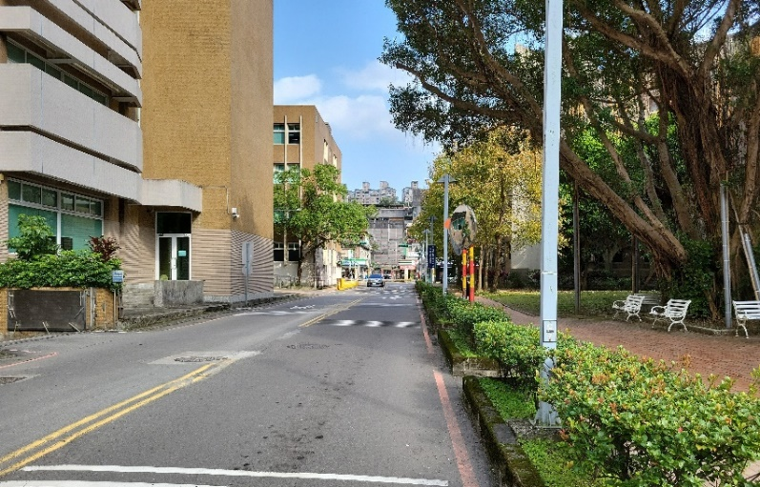
主持人結論
謝謝大家今天踴躍出席、並提出非常多建議並參與討論。
政大校園幅員廣大，且是無圍牆、無設防的開放空間，犬隻與人可隨意進出，四處串逃，不易杜絕。且無法24小時、四處警戒。
大家聽完後對目前學校的各種做法應該有更深入、全面性的了解。雖然對校園犬隻問題的各種措施幾乎都失敗，但也更理解。
雖然很無奈的即使透過今天的簡報與討論，與會人士對校園浪犬問題還是找不到一勞永逸的方法，真的是像無解的難題。
總務處仍會持續嘗試試各種方法，也歡迎之後大家持續提供建議供總務處執行之參考。
之後資訊回饋公布於總務處網頁、Instagram、FB粉絲頁

Slide 17
補充：2023.04.20執行情形及成效—1
方式 | 執行情形 | 執行成效
1.塑造犬隻不友善空間： | 常聚集區域環境清集集移除可遮蔽雜物。 常聚集區域每週2次使用漂白水消毒環境及噴灑香茅驅蟲製劑。（綜合院館） | 使用漂白水及香茅驅蟲劑之後，犬隻確實停留在綜院後方時間變短。但深夜跟清晨時仍有發現犬群在綜院館後方出現。 攝影機增設完成後，李女士出現在綜院館後方次數大減，近期收到同仁回報較常出現在抽水站停車場週邊。 感應燈應有助於夜間行走安全以及減少犬群在周邊逗留意願。 李女跟犬群清晨跟傍晚會在河堤及堤外棒球場周邊行動。 雨天時有同學回報在綜院後方延廊看到李女士跟犬群。
2.設立即時監視系統 | 易發生犬隻滋事地點設置監視器。（綜院南棟） 總務處設置監控節點，部份區段監視器可直接調閱。
3.行政及現場人員每日巡查狗隻聚集熱點 | 請樓管人員及戶外人員每日巡視犬隻出沒熱點，有異狀立刻回報。
4.感應燈設置 | 在綜院後方緊急出口處設置感應燈，有人或動物經過時會亮燈。

Slide 18
補充：2023.04.20執行情形及成效—2
方式 | 執行情形 | 執行成效
5.向警方舉報社會秩序維護法 | 於2023年4月6日依據社會秩序維護法向指南派出所提出舉，報，指出李女士多次違反行政命令入校外也放任犬隻傷人。 | 相關人證筆錄等程序進行中，且4月底時有來電通知，請本校追加提供李女士4月在校內活動相關情況。 目前靜待警方裁定書。
6.向動保處提出抗議 | 2023年4月19日以公文向動保處提出抗議，請動保處對犬隻持有人進行相關裁罰，避免犬隻一再遭縱放入校。 | 4月底去電聯繫動保處時得知，已針對2位犬隻持有人進行行政裁罰，目前流程進行中。
7.誘捕籠設置 | 目前在校區犬隻常出現處設置共計3個誘捕籠 不定期移動誘捕籠位點。 | 校園內誘捕籠有觀測到犬群會在籠子旁查看、李女士會試圖移動籠子及翻動籠內物品。 有觀察到小動物或斑鳩會誤觸誘捕龍。
8.超音波裝置設置 | 人群與犬群易衝突處設置超音波發射器。 | 4月已採購設備，5月初已安裝完成，觀察成效中。（NEW）

Slide 19
補充：2023.05.05校務建言相關回應
華文所碩班吳同學於校務建言提出2個關於本次座談會之建議：
與其驅離李女士，不如積極與李女士三方協商，如何解決校園浪犬問題。 | 近20年來本校不斷嘗試與李女士溝通勸導，惟李女士多次拒絕本校、臺北市動保處及其他動保團體所提供之誘捕、認養、訓犬課程或施行TNR政策，加以溝通期間人犬衝突不斷，造成本校師生及周遭用路人多起被追趕與或咬傷事件，迫於無奈故以行政處分禁止李女士入校，以隔絕肇事犬群跟隨其入校滋事，本校仍持續嘗試與李女士溝通，以期達成雙贏之共識。 約3月中時本校有與北市社會局接觸，社會局人員表示，已追蹤李女士的情況多時，唯李女士不願社會局介入協助及無傷人等需強制安置行為出現，故目前僅能持續追蹤觀察。
除消極的針對校園衝突常發生熱點進行巡察外，建議駐警配戴攝影器材及保衛設備增加巡邏範圍及頻率，積極探巡校園。 | 因駐警人力因政策遇缺不補，目前駐警隊人力較為吃緊，故以監視器監看輔助方式以補不足。如值班人員在監視器中發現異狀，視情況前往現場處理或保留影像為證於日後提告等用。另外，駐警隊亦新添購密錄器作為巡檢裝備之用，增加蒐證能力。

Slide 20
補充：2023.09.15執行情形及成效-1
方式 | 執行情形 | 執行成效
1.撤除超音波裝置設置 | 李女士出現在綜院館次數大減，故該地犬隻逗留情況已有改善，另因超音波發射器其成效不彰，故於112年9月撤除超音波裝置設置（綜院北棟） | 因超音波裝置設置有所限制，且必須設置於戶外地區，故目前正在研擬其他用途。
2.依社會秩序維護法向李女士提出告訴 | 民國112年2月14日因犬隻攻擊事件，由校方依社會秩序維護法向李女士提出告訴 因7月 7 日及 20 日皆有發生犬隻追逐或傷人案件且皆明確與李女士有關，故 8 月 14 日以社維法 68 條及 70 條第二次對李宗燕提出告訴 。 | 2月14日犬隻攻擊事件一案，於6月12日經警察機關移送審理，依社會秩序維護法第46條第1項、第45條第2項、第70條第3項，處罰鍰2000元。 7月 7 日及 20 日犬隻攻擊一案，已於8 月 14 日向李女士提出告訴，目前尚未進行審理。

Slide 21
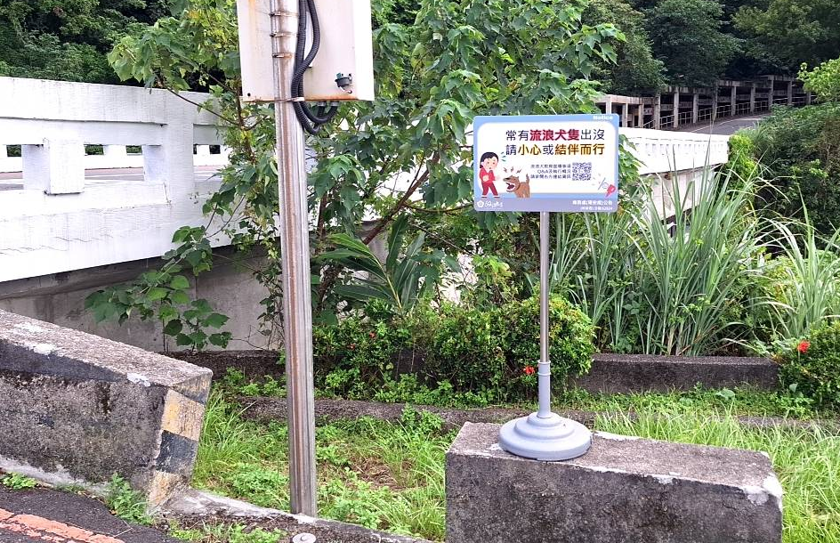
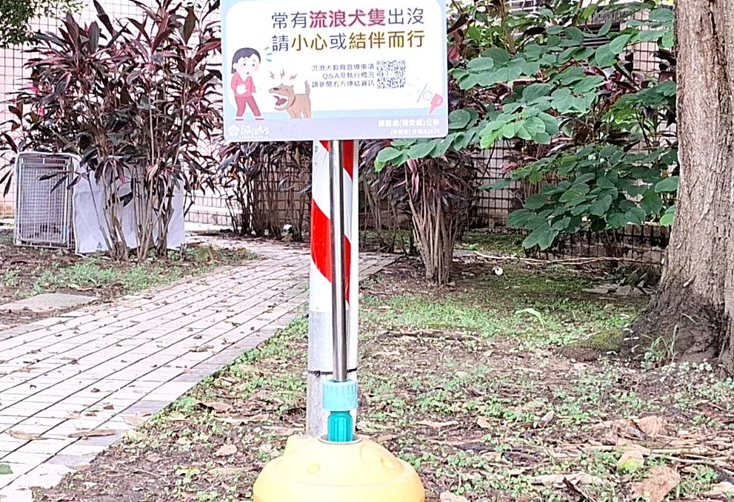
補充：2023.09.15執行情形及成效-2
方式 | 執行情形 | 執行成效
3.設置「注意浪犬出沒」告示牌 | 9月5日於校內設置「注意浪犬出沒」告示牌，用於警示行人目前浪犬出沒之常見位置。 目前設置的5個點為當初規劃風險較高的五個地方，預計放置兩週警示本校教職員生及民眾，行經時請留意流浪犬出沒。 | 目前告示牌設置地點：渡賢橋往堤外棒球場交界、綜院館與體育館間停車場2側、綜院館往堤外機車停場斜坡下方、大智樓機車停車場往抽水站斜坡，共計5面告示牌。 告示牌上亦有QRcode連結回總務處環安組頁面查找浪犬QA事項。
4.網頁建置「流浪犬&野生動物業務」專區 | 總務處環安組網頁建置「流浪犬&野生動物業務」專區，內有犬隻管理法令規章、教育宣導事項、每月執行浪犬業務月報表、相關QA | 定期更新總務處環安組網頁所建置「流浪犬&野生動物業務」專區，並放置政大學生會校園犬隻回報平台與校園動物滋事單供校內師生即時回報，用以後續犬隻記錄及追蹤。

